Slide 1

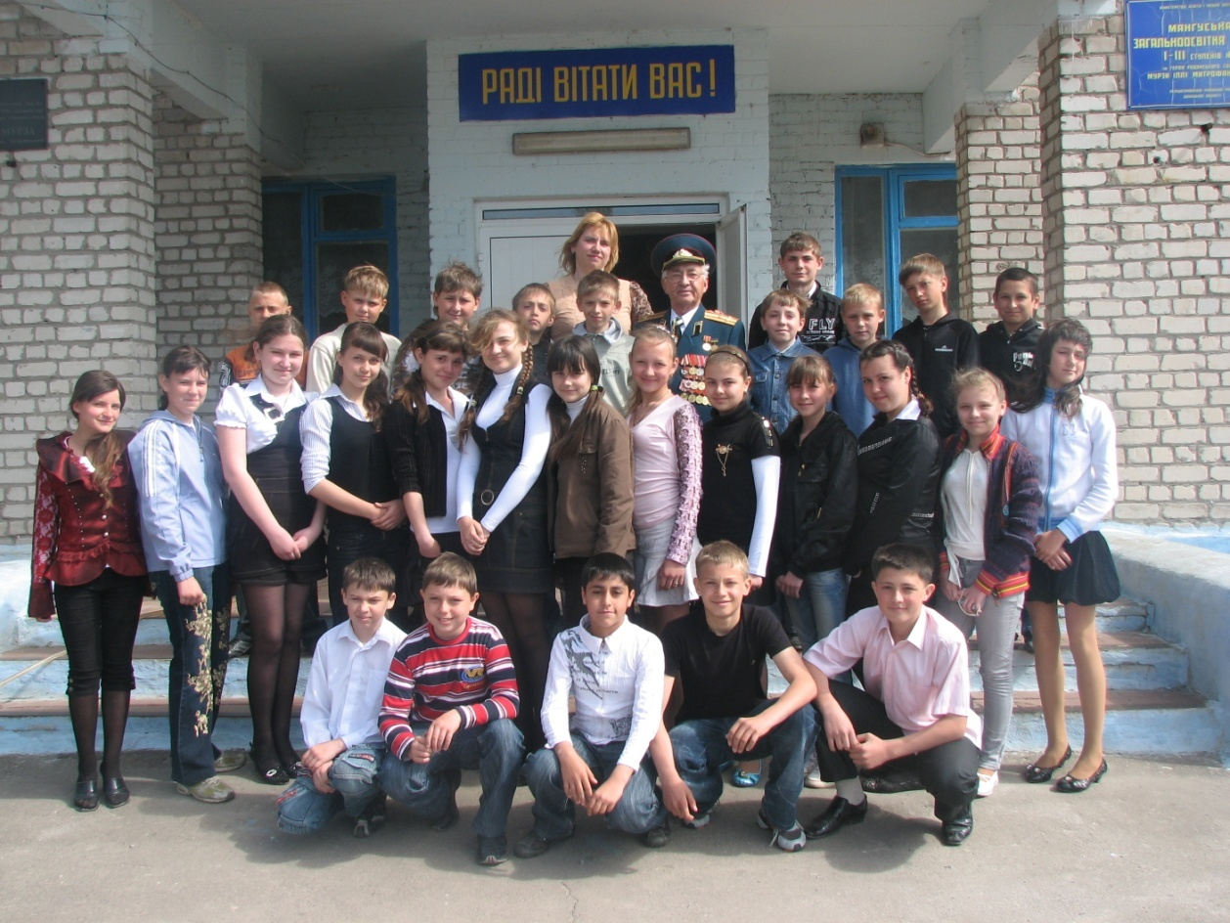
ОПИС ДОСВІДУ
КЛАСНОГО КЕРІВНИКА
МАНГУСЬКОЇ ЗОШ I-III СТУПЕНІВ №2
ТЕРСТУЯХ СВІТЛАНИ ІВАНІВНИ

Slide 2

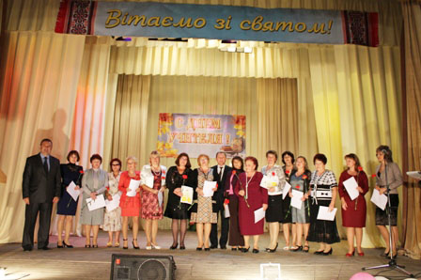
«Виховання дітей є лише самовдосконаленням вихователів».
Проблема, над якою я працюю
Моє педагогічне кредо
Формування виховного простору, як засобу для особистісного зростання кожного вихованця. Створення і набуття практичних навичок, необхідних для особистісної гармонізації.
Вміння знаходити обдарованних та здібних дітей – талант, вміння їх вирощувати – мистецтво. Але найважливішим є любов до дитини!

Slide 3

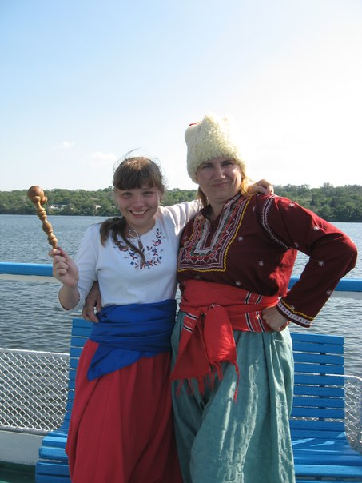
Основне призначення класного керівника, на мою думку, - це максимальний розвиток кожної дитини, збереження його неповторної особистості, розкриття потенційних талантів.
Мета сучасного освітнього процесу - не тільки сформувати необхідні компетенції, надати ґрунтовні знання з різних предметів, а й формувати громадянина, патріота; інтелектуально розвинену, духовно і морально зрілу особистість, готову протистояти асоціальним впливам, вправлятися з особистими проблемами, творити себе і оточуючий світ.

Slide 4

Цілі моєї виховної діяльності:
Виховування та розвиток вільної, талановитої, фізично здорової особистості, збагаченої науковими знаннями, яка готова до творчої праці та моральної, етичної поведінки у суспільстві.
Головні задачі виховної роботи:
здійснення спостереження за особистим розвитком дитини, сприяння створенню оптимальних умов для формування його особистості, морального та духовного розвитку;
організація співпраці усіх виховуючих дорослих;
виховання доброго відношення до життя, до оточуючих, уміння знаходити у ньому радість та бажання творити добро;
створювати умови для збереження та зміцнення здоров’я;
допомагати учням та їх батькам знаходити шлях до серця один одного, не губити душевний контакт та віру у близьких людей;
стимулювати зацікавленість до розвитку творчих,інтелектуальних та фізичних можливостей та здібностей у кожному вихованці.

Slide 5

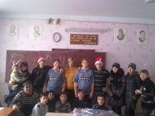
Форми та методи виховної роботи
Колективні форми:
поїздки у музеї, храми, історичні місця,
суспільно вагомі проекти ( зустрічі з ветеранами Великої Вітчизняної війни,воїнами-інтернаціоналістами),
професійно-орієнтовні семінари-зустрічі з працівниками Першотравневого районного Центру зайнятості,
художньо-естетична діяльність(конкурс малюнка),
участь у шкільних та районних конкурсах, класних та шкільних святах, спортивних змаганнях,
колективна творча справа (КТС) (жива газета, випуск газети, свято-презентація, усний журнал та інше),
школа етикету,виставка-конкурс, ведення літопису класного колективу,
колективне ігрове спілкування, похід, спартакіада, трудовий десант.
Активні та групові форми: диспути, моніторингові практикуми, інтелектуальні ігри (шкільна команда
«знавців»),
тренінги, «мозковий штурм».
Індивідуальні форми:
бесіди, консультації, самотестування, зустрічі з батьками при розв’язуванні важких життєвих ситуацій, спільні бесіди з вчителями - предметниками.

Slide 6

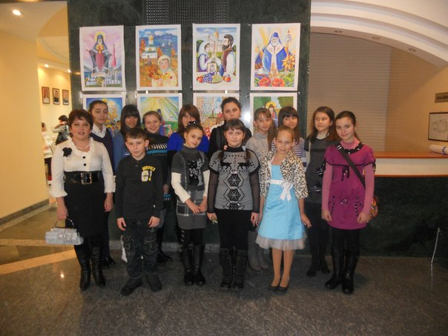
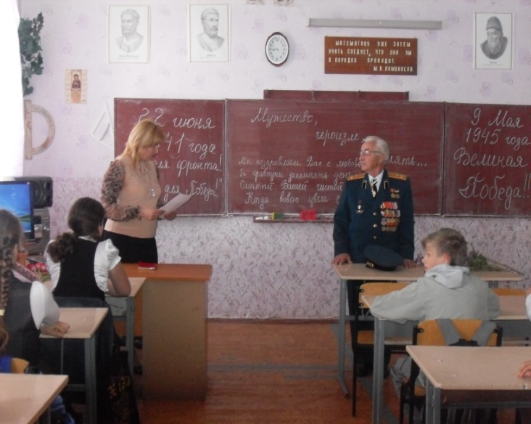
«Колектив, який здатен виховувати особистість, складається із особистостей.»
Для мене це один з найважливіших принципів виховання, який неможливо реалізувати без створення виховного простору.
Виховний простір, на мою думку, — це не тільки середовище, а й духовний простір учня і педагога, це простір культури, що впливає на розвиток особистості. У ньому має бути представлений весь спектр цінностей культури і культурних форм життя. Це простір соціальних, культурних, життєвих виборів особистості.

Slide 7

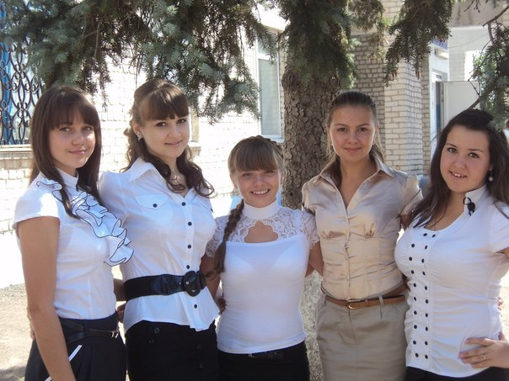
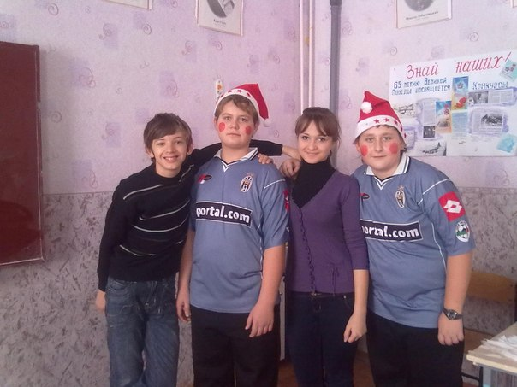
Основні напрямки моєї виховної роботи
Ціннісне ставлення вихованців до себе.
Виховними досягненнями цього напрямку є:
- усвідомлення власної індивідуальності, неповторності;
- виховання самоповаги;
- формування емоційної культури;
- навичок самотворення,
життєтворення;
- стремління до ідеалу.

Slide 8

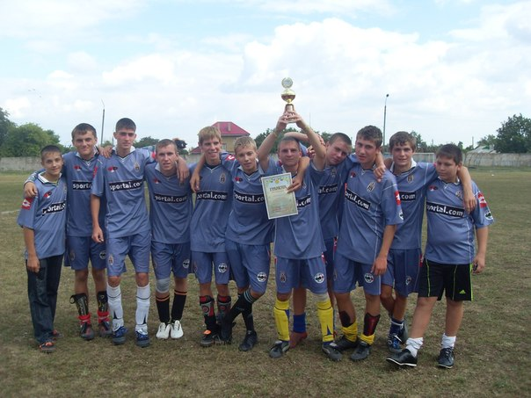
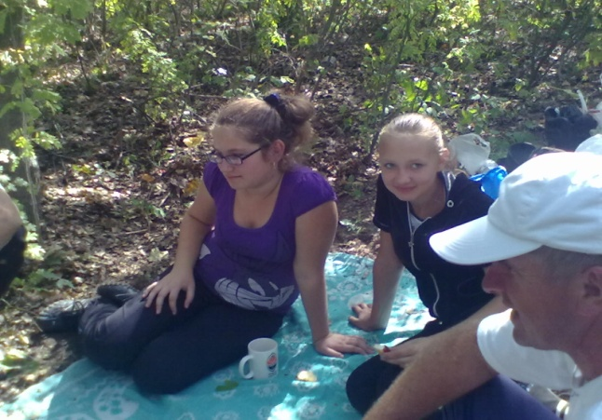
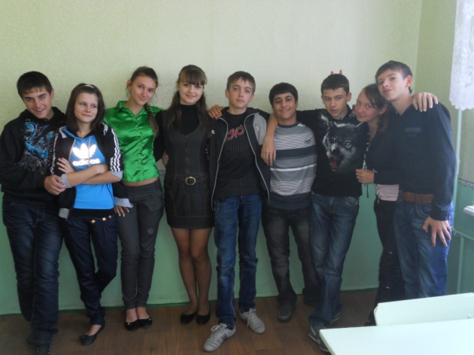
Ціннісне ставлення до сім’ї, родини, людей.
Метою є засвоєння сімейних, родинних та суспільних цінностей:
здоров’я – найвища цінність;
ціннісне ставлення до оточуючих людей;
культура спілкування і мовленнєвий етикет;
повага до батьків, сім’ї, родини;
цінність здорового способу життя;
формувати навички співжиття у колективі;
готовність нести відповідальність за свої вчинки.
неприйняття агресії і насильства

Slide 9

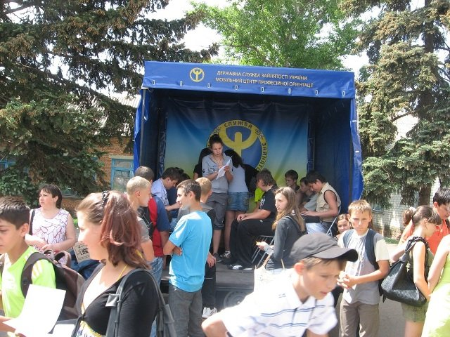
Ціннісне ставлення до праці.
Під пильним наглядом класного керівника учні роблять перші кроки на шляху до професійного самовизначення:
- активно-позитивне ставлення до праці;
- сформованість таких якостей як цілеспрямованість, організованість, працьовитість та наполегливість у подоланні труднощів у всіх видах діяльності;
- значущість суспільнокорисної праці;
- уявлення про сучасний ринок праці.

Slide 10

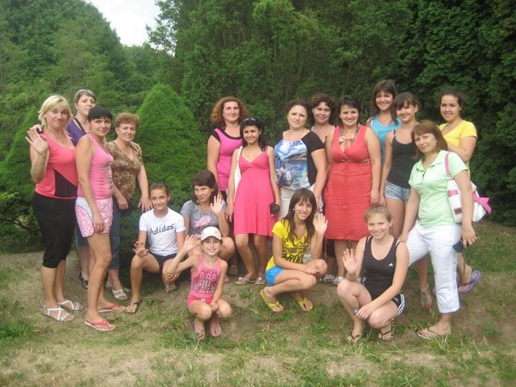
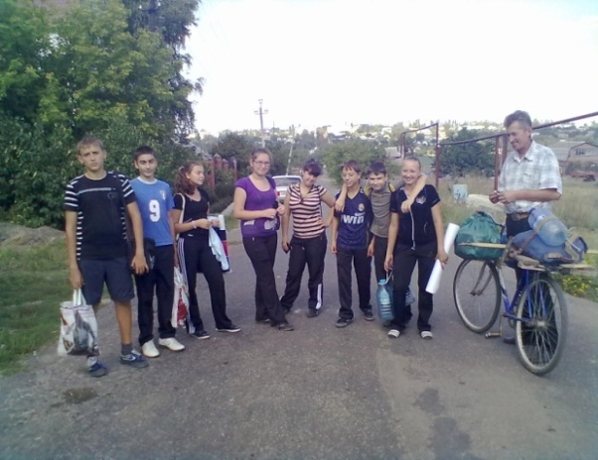
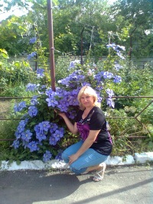
Ціннісне ставлення до природи.
Виховними досягненнями цього напрямку я вважаю:
відповідальне ставлення до природних ресурсів і багатств;
ощадливе використання енергоносіїв;
формування екологічної культури;
навички безпечної поведінки в природі;
потреба в оздоровленні довкілля та участь у природоохоронній діяльності;
навички життєдіяльності в умовах екологічної кризи.

Slide 11

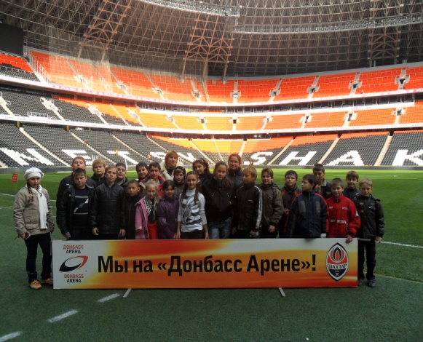
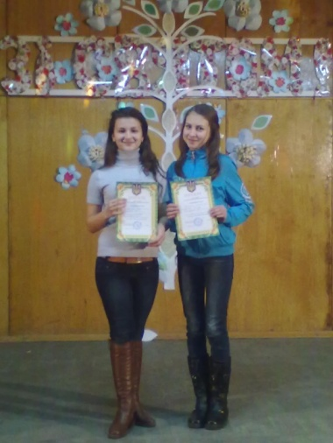
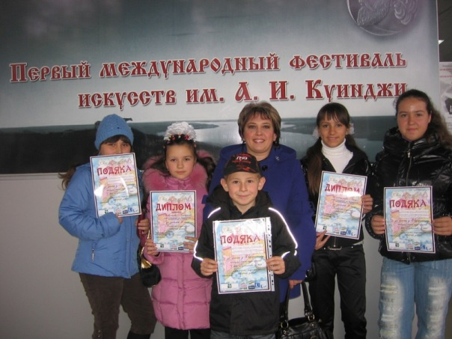
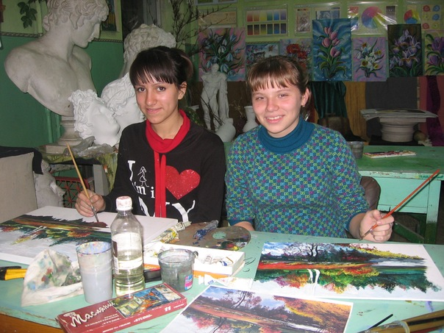
Ціннісне ставлення до культури і мистецтва.
Формування у учнів :
потреби у спілкуванні з мистецтвом, як з основою естетичного виховання і художнього сприйняття дійсності.
пізнавального інтересу до мистецтва;
здатності до творчої діяльності у мистецькій сфері;
художньо-естетичних смаків, емоцій, почуттів і культури мислення та поведінки.

Slide 12

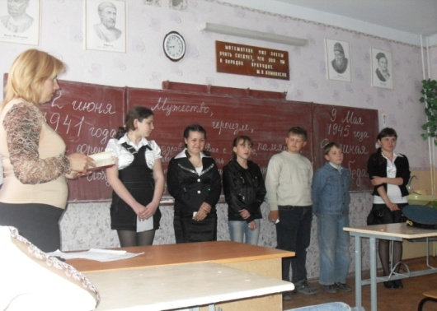
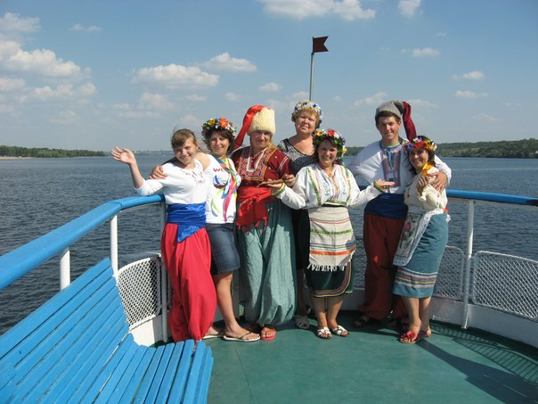
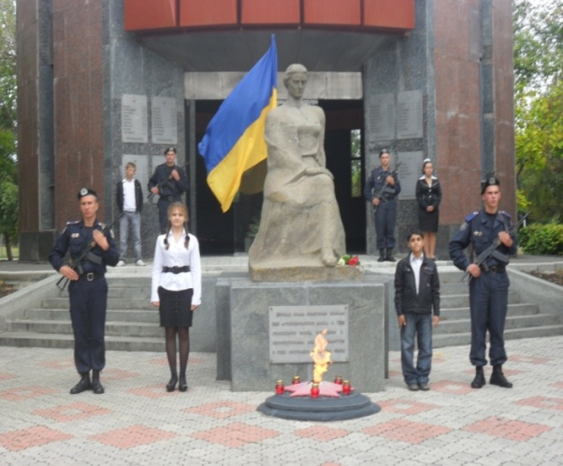
Ціннісне ставлення особистості до суспільства і держави
Воно виражається у сформованості потреби у збереженні та примноженні духовного й матеріального багатств українського народу:
відповідальності, як важливої риси особистості, за долю Батьківщини;
розуміння особистістю своїх прав, свобод, обов'язків;
громадянської життєвої позиції, участь в учнівському самоврядуванні, житті школи та громади;
власної віри у духовні сили народу, його майбутнє;
усвідомлення себе патріотом і громадянином України;
потреби у полікультурному спілкуванні на основі взаєморозуміння та поваги.

